Slide 1
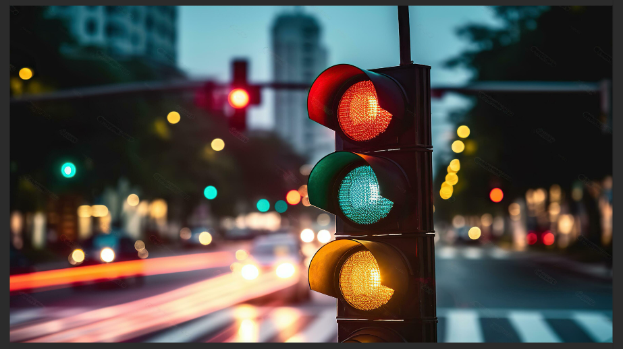

Slide 2

Montevideo se mueve: datos para una movilidad más segura
Aguiar Diego, Aranda Andrea, González Gerardo, Sambucetti Mariana.
Materia: Fundamentos de Programación para la CD e IA
Docentes: Nelcy Atehortua, Natalia Castro
29 de mayo de 2025

Slide 3
¿Qué es un siniestro vial?
Un siniestro vial (o accidente de tránsito) es el suceso donde un vehículo colisiona con otro vehículo, peatón, animal u obstáculo fijo, ocasionando daños materiales y/o lesiones a las personas.
Se distingue “siniestro” cuando hay imprudencia o error humano, y “accidente” cuando el evento es totalmente imprevisible.
Cada año, en Uruguay, estos hechos generan costos económicos, pérdida de vidas y presión sobre los servicios de salud y seguridad vial.
Notes:
Mariana

Slide 4
Actores y sistemas de información
UNASEV (Unidad Nacional de Seguridad Vial):
Agencia gubernamental que coordina, planifica y diseña políticas nacionales de seguridad vial, para reducir la siniestralidad.
SINATRAN (Sistema de Información Nacional de Tránsito):
Plataforma que recopila, estandariza y difunde datos de siniestralidad vial a nivel país, apoyando la toma de decisiones.
Intendencia de Montevideo
Responsable del diseño e implementación de medidas locales (señalización, controles y remediación de puntos críticos) en la capital. Montevideo concentra el 36 % de la población y del parque automotor nacional.
Notes:
Mariana

Slide 5
Objetivos
Analizar las características de los siniestros de tránsito ocurridos en Montevideo en 2022.
Identificar patrones críticos vinculados al perfil de los involucrados como: edad, sexo, rol, tipo de vehículo, zona, momento del día y tipo de siniestro.
Con ese fin, nos planteamos una serie de preguntas clave para proponer recomendaciones políticas, sustentadas en datos.
Notes:
Andrea

Slide 6
Conjunto de Datos
Fuente: catalogodatos.gub.uy
Base anual de personas lesionadas en siniestros de tránsito en Montevideo en 2022.
Fecha de Última actualización: 31 de agosto de 2023, 12:55 (UTC-03:00).
Alcance y representatividad - Es el universo de datos, no es una muestra.
Tiene un registro de 7802 observaciones.
Tiene 19 variables (Edad, Fecha, Rol, Zona, Tipo de resultado, Tipo de siniestro, Dia de la semana, Sexo, Hora, Departemento, Localidad, Tipo de vehiculo, Latitud, Longitud).
Notes:
Andrea 🡪 mencionar que se trata de vehículos particulares; no de transporte público.

Slide 7
Metodología
1
2
3
Limpieza y Preprocesamiento
Visualización y Análisis de Datos
Resultados
Verificación de valores faltantes y datos nulos
Imputación de datos faltantes
Verificación de tipos de atributos
Selección de subconjuntos de características.
Estadísticas descriptivas
Visualizaciones
Análisis de series temporales
Conclusiones
Síntesis de hallazgos y recomendaciones para políticas públicas en Montevideo
Limitaciones del Análisis
Notes:
Andrea: formato, eliminar espacios, variables tipo objet, convertir a formato correspondiente // duplicados// variables con +20% de datos faltantes que eliminamos //creamos momento del día y hora pico
Visualizaciones: histogramas, mapas de calor,

Slide 8
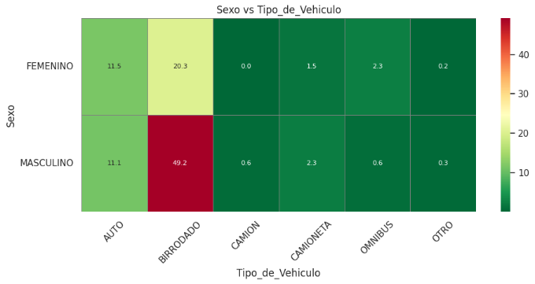
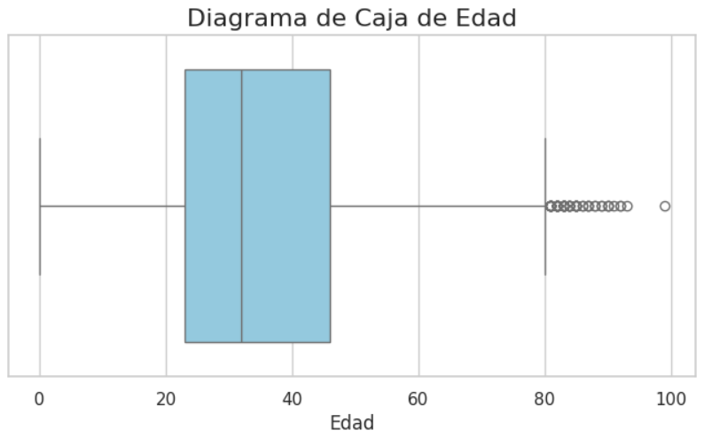
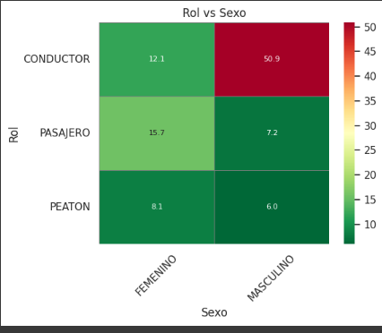
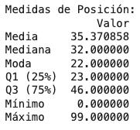
Números Preliminares
Características de los afectados
La edad promedio de los afectados es de 35 años, mientras que la mediana se sitúa en 32.
El 50% de los casos se concentra en el rango de edad entre los 23 y 46 años.
En su mayoría, las personas involucradas en los siniestros son hombres que se desempeñan como conductores de vehículos birrodados.
Notes:
Mariana

Slide 9
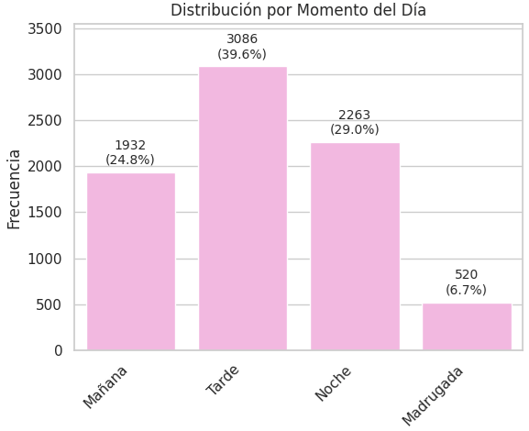
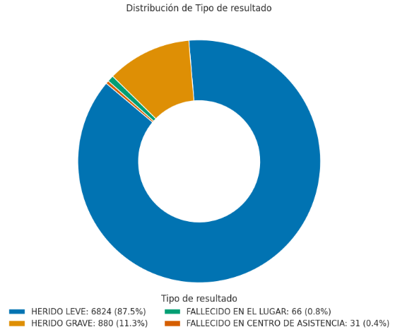
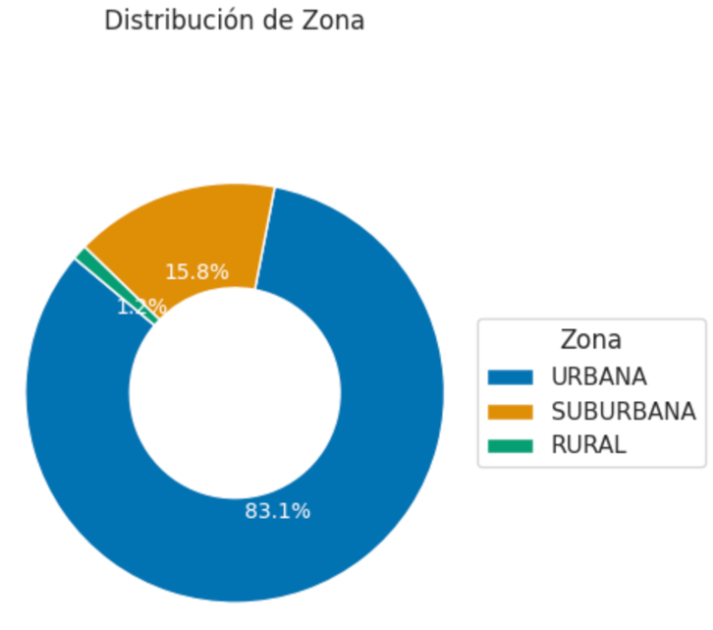
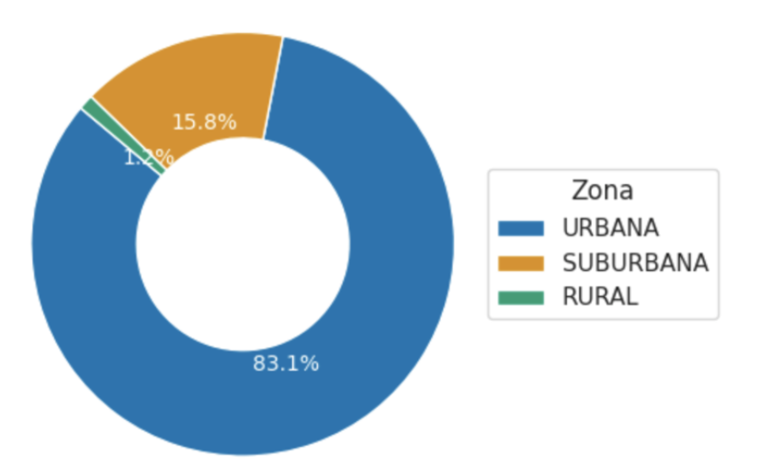
Números Preliminares
Características de los Siniestros
El 87% de los siniestros resulta en personas con heridas leves.
La mayoría de los incidentes (83%) ocurre en zonas urbanas.
Mientras que el 33% tiene lugar durante el horario de la tarde.
Notes:
Mariana

Slide 10
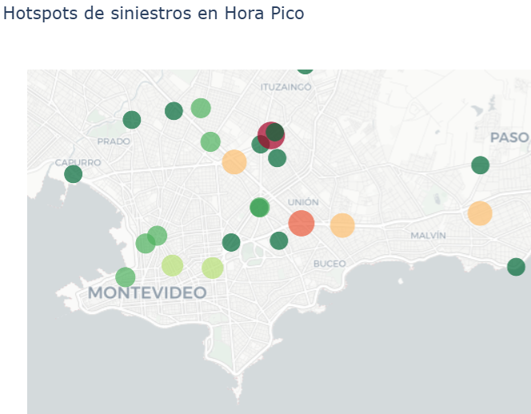
Política 1: Rediseño de corredores de alta siniestralidad y circulación rápida
Las avenidas principales de Montevideo — por ejemplo Av. Italia, Bvar. José Batlle y Ordóñez— concentran tanto tránsito como siniestros; entre los que se destacan mayoritariamente las colisiones. Esto sugiere que los corredores de circulación rápida están saturados o no se adecuan a las necesidades de movilidad actuales.
Propuestas:
Intervenciones físicas en cruces complejos.
Limitadores de velocidad (semáforos inteligentes; lomadas y badenes inteligentes).
Carriles exclusivos para motos o transporte público en zonas críticas.
Notes:
GERARDOOOOO

Slide 11
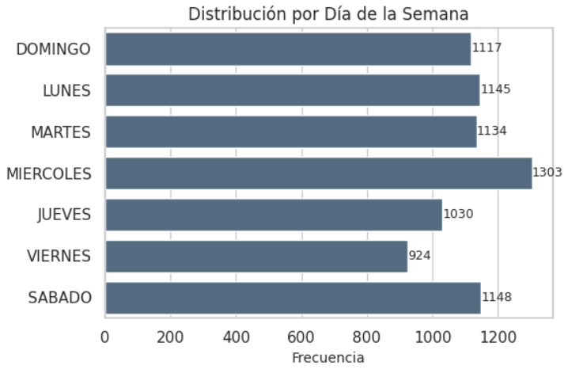
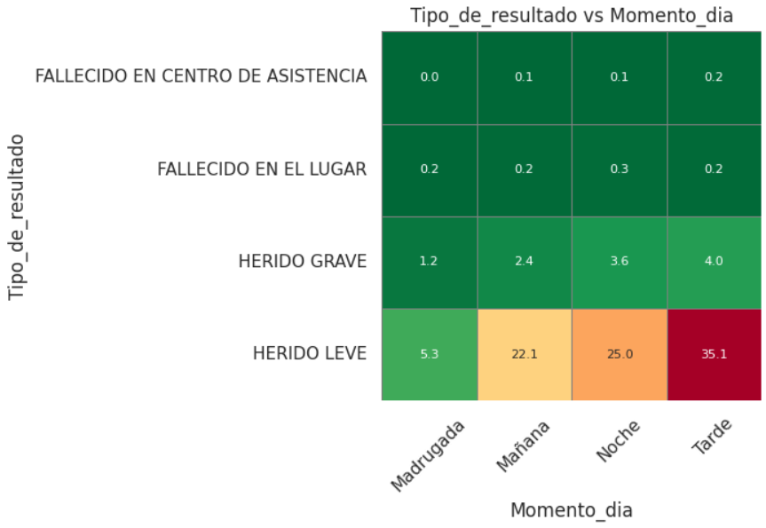
Política 2: Redistribución horaria del control de tránsito
El control de tránsito tiende a concentrarse en horas punta laborales, pero el análisis muestra que los siniestros se distribuyen de forma más amplia durante la tarde y noche.
Propuestas:
Redistribuir agentes y fiscalización para cubrir más horas entre semana.
Ajustar la iluminación y el diseño vial en zonas de riesgo nocturno.
Coordinar con los organismos especializados en tránsito y emergencias médicas para mejorar respuesta en franjas críticas.
Notes:
Gerardo

Slide 12
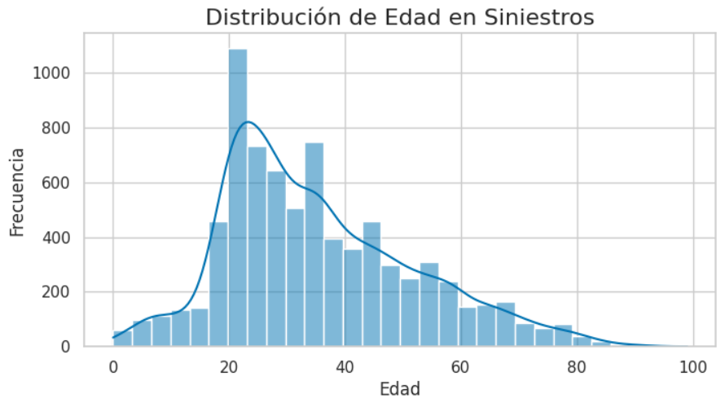
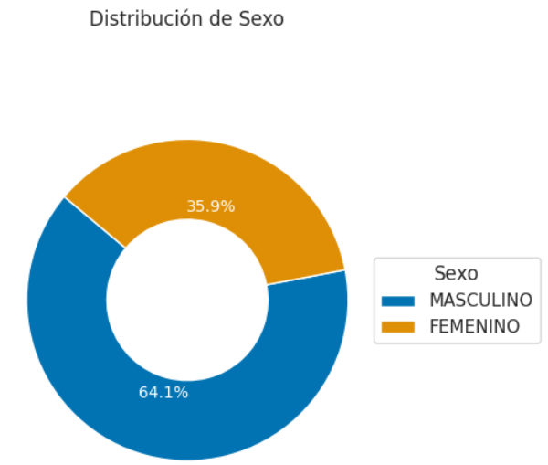
Política 3: Intervención educativa temprana con enfoque demográfico
Los varones en birrodados son el grupo más involucrado. Posiblemente la mayoría de los conductores no tuvo acceso a formación vial formal.
Propuestas:
Programas de educación vial obligatorios en Secundaria, tanto en UTU como liceos.
Campañas dirigidas con lenguaje visual adaptado a redes sociales.
Regulación y fiscalización del acceso a motos sin licencia de conducir.
Notes:
Gerardo

Slide 13
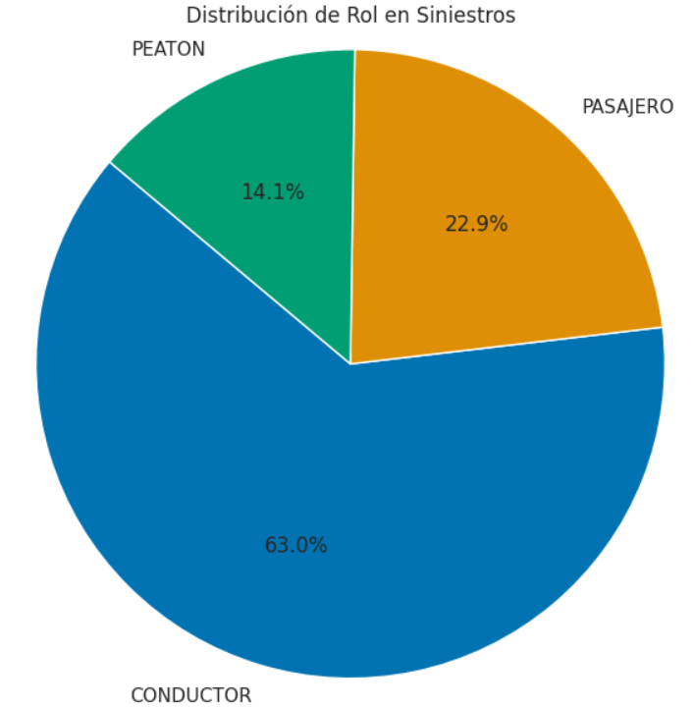
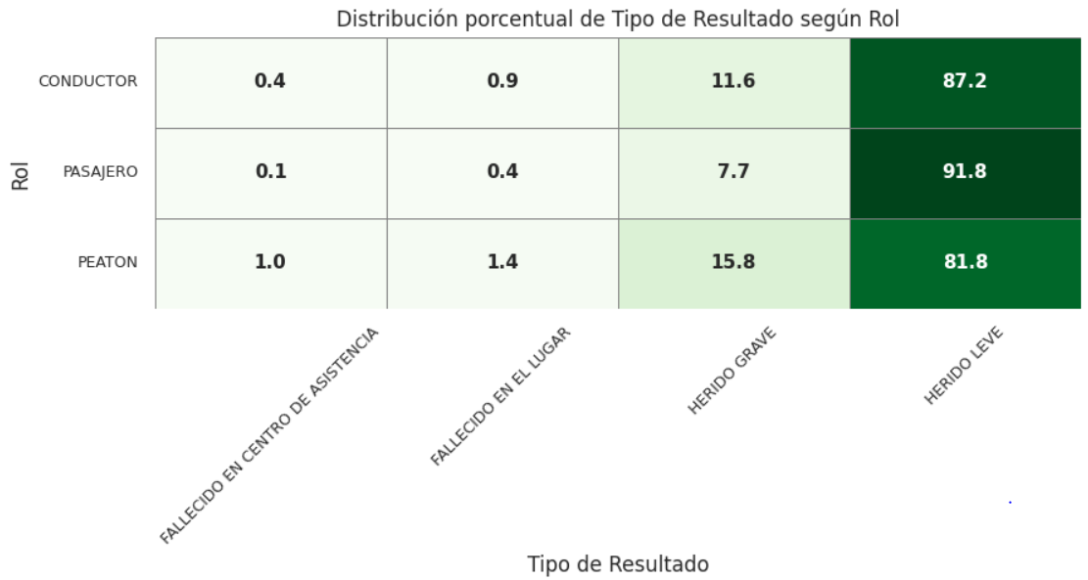
Política 4: Protección avanzada de peatones
Aunque son menos frecuentes, los siniestros con peatones tienen consecuencias más graves.
No todos los involucrados tienen la misma exposición ni responsabilidad.
Las políticas deben reconocer esta diversidad.
Propuestas:
Cruces peatonales con semáforos inteligentes y botones de cruce.
Ampliación de veredas y reducción de velocidades en calles concurridas.
Señalización horizontal renovada en zonas de atracción masiva (plazas, escuelas, centros comerciales).
Notes:
Diego

Slide 14
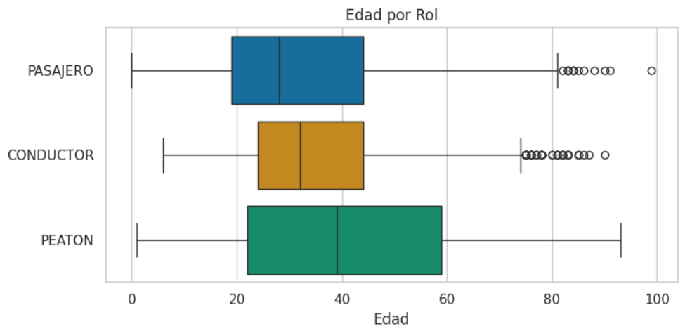
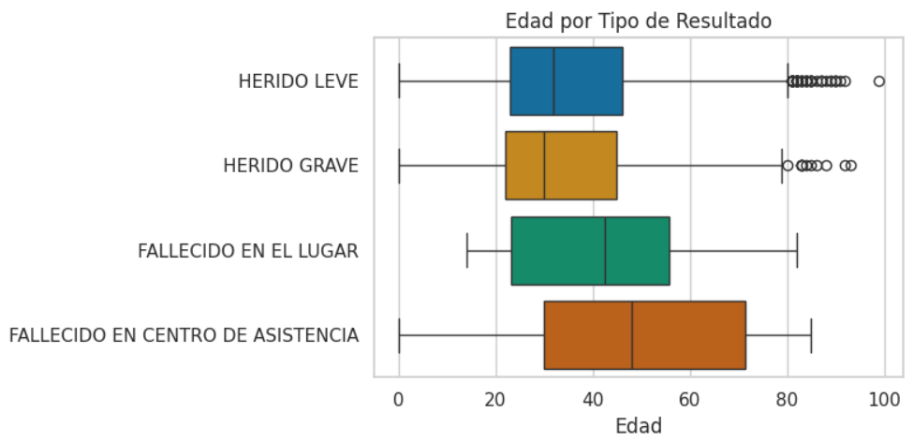
Política 5: Protección específica para adultos mayores
Aunque el volumen de siniestros es mayor entre adultos jóvenes, los adultos mayores son quienes sufren las consecuencias más graves cuando están involucrados.
Las personas mayores que caminan o viajan como pasajeros son físicamente más vulnerables.
Propuestas:
Zonas de “tránsito calmado” cerca de centros de salud, residenciales y farmacias.
Prolongación del tiempo de cruce en semáforos peatonales.
Rampas accesibles y franjas peatonales elevadas en zonas con población mayor.
Notes:
Diego >>> buscamos en google: transito calmado = 30km/h

Slide 15
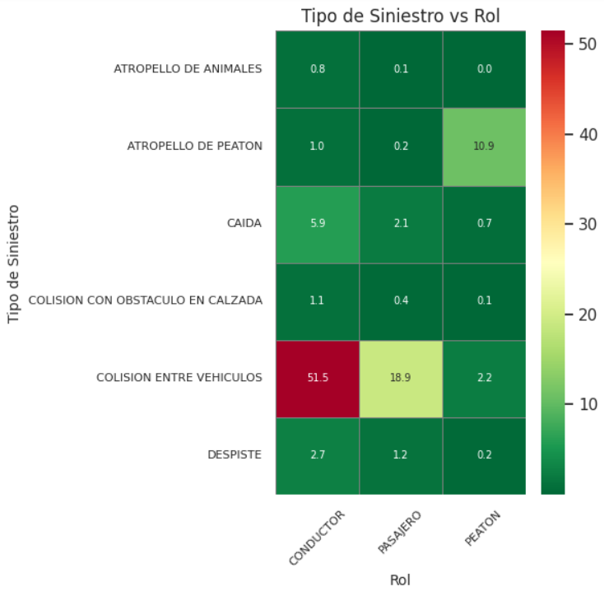
Política 6: Regulación del comportamiento de conductores, especialmente en colisiones
La gran mayoría de los siniestros están protagonizados por conductores, principalmente en colisiones entre vehículos, lo que sugiere mal comportamiento al volante: distracciones, o incumplimiento de normas.
Propuestas:
Campañas de concientización obligatorias antes de renovar la libreta.
Fiscalización del uso de celular y otros distractores.
Incentivos económicos (descuentos en patente o seguro) a quienes no registren siniestros.
Notes:
Diego

Slide 16

Recomendaciones de Políticas Viales
Corredores Seguros
Control por Horarios
Educación Vial Segmentada
Rediseño vial en avenidas con alta siniestralidad.
Fiscalización y prevención en tardes y noches.
Intervenciones dirigidas a varones en birrodados.
Cruces Peatonales Protegidos
Protección a Mayores
Responsabilidad al Volante
Infraestructura segura en zonas densas y transitadas.
Medidas especiales para peatones de edad avanzada.
Regulación y control de la conducta de los conductores.
Notes:
Diego: mencionar limitaciones de infraestructura de la ciudad,

Slide 17
Muchas Gracias

